Slide 1
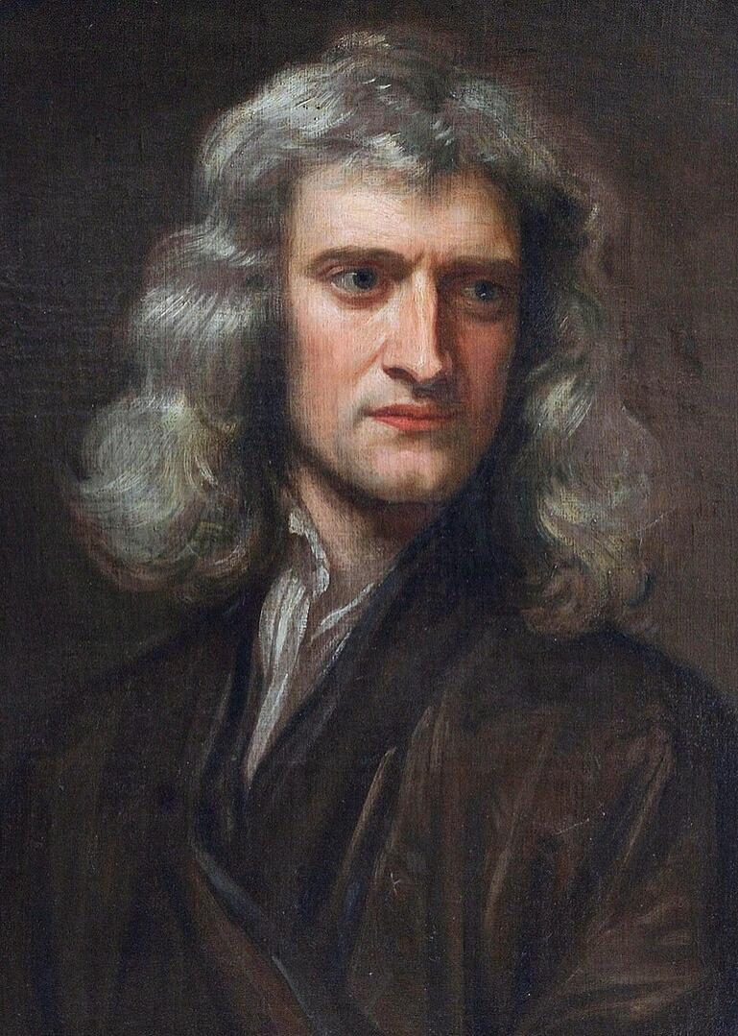
アイザック・ニュートン
（A.Ｄ. 1642-1727年）
地球がリンゴを
引っ張っている！
（万有引力の法則）
^{[9]} https://ja.wikipedia.org/wiki/アイザック・ニュートン

Slide 2
アイザック・ニュートン
（A.Ｄ. 1642-1727年）
地球がリンゴを
引っ張っている！
（万有引力の法則）
^{[9]} https://ja.wikipedia.org/wiki/アイザック・ニュートン

Slide 3
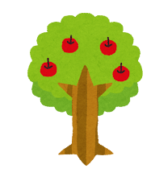

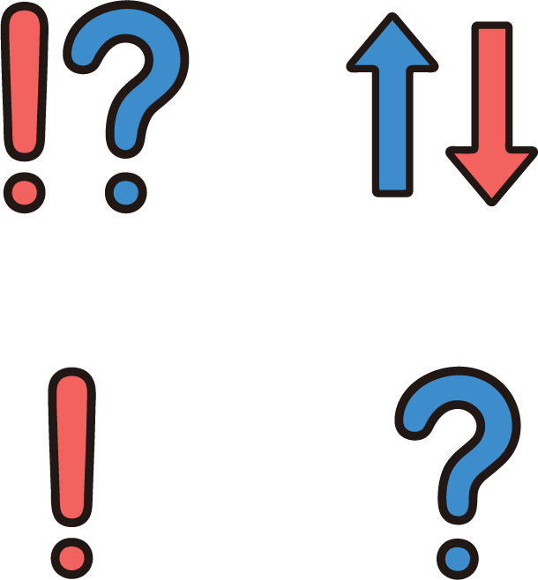

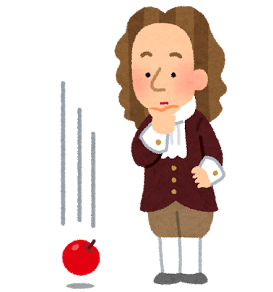
リンゴが木から落ちる
地球がリンゴを引っ張っている．

Slide 4



リンゴが木から落ちる

Slide 5
リンゴが木から落ちる
地球がリンゴを引っ張っている．

Slide 6
リンゴが木から落ちる
地球がリンゴを引っ張っている．

Slide 7
力の大きさはニュートン
力の大きさの単位は，ニュートン [N] である．
1 Nとは，100 gにはたらく力の大きさとほぼ等しい．

Slide 8
力の大きさはニュートン
力の大きさの単位は，ニュートン [N] である．
1 Nとは，100 gにはたらく力の大きさとほぼ等しい．

Slide 9
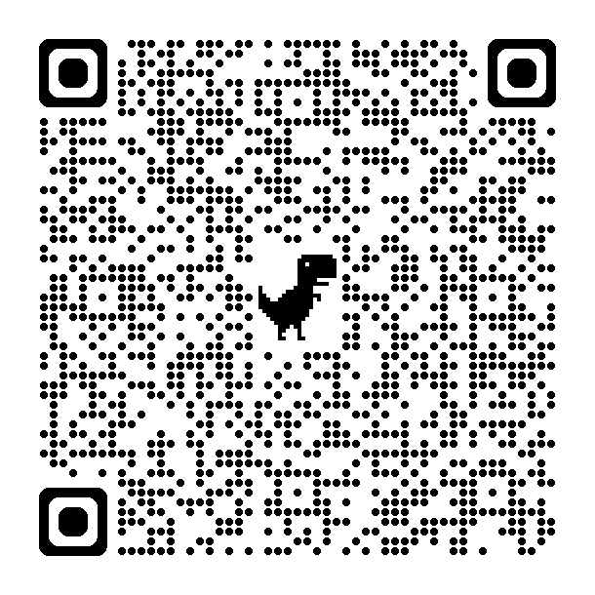
復習問題
復習問題です．
右のQRコードから各自回答して下さい．
制限時間：3分

Slide 10

復習問題

Slide 11
復習課題1
力は物体にどのような「はたらき」をするか1つ答えよ．
解答
形を変える，動きを変える，支える

Slide 12
復習課題1
力は物体にどのような「はたらき」をするか1つ答えよ．
解答
形を変える，動きを変える，支える

Slide 13
復習課題1
力は物体にどのような「はたらき」をするか1つ答えよ．
解答

Slide 14
復習課題2
物体間の接触以外で力が「はたらく」ことはあるか答えよ．
解答
ある

Slide 15
復習課題2
物体間の接触以外で力が「はたらく」ことはあるか答えよ．
解答
ある

Slide 16
復習課題2
物体間の接触以外で力が「はたらく」ことはあるか答えよ．
解答

Slide 17
復習課題3
接触しなくともはたらく具体的な力は何か1つ答えよ．
解答
万有引力（重力），静電気力，磁力

Slide 18
復習課題3
接触しなくともはたらく具体的な力は何か1つ答えよ．
解答
万有引力（重力），静電気力，磁力

Slide 19
復習課題3
接触しなくともはたらく具体的な力は何か1つ答えよ．
解答

Slide 20
復習課題4
力がつり合うときの2力の関係を1つ答えよ．
解答
一直線上，逆向き，大きさが等しい

Slide 21
復習課題4
力がつり合うときの2力の関係を1つ答えよ．
解答
一直線上，逆向き，大きさが等しい

Slide 22
復習課題4
力がつり合うときの2力の関係を1つ答えよ．
解答

Slide 23
復習課題5
ガリレオ・ガリレイは「科学の言語は〇〇である」と言った．
解答
数学

Slide 24
復習課題5
ガリレオ・ガリレイは「科学の言語は〇〇である」と言った．
解答
数学

Slide 25
復習課題5
ガリレオ・ガリレイは「科学の言語は〇〇である」と言った．
解答

Slide 26
まとめ
力には物体に対して，形を変える，動きを変える，支えるという性質を持つ．
力は物体全体を代表として1点に力がはたらいていると考え，矢印で表現する．
力のつり合いの条件として2力の大きさが等しい，向きが逆，一直線上である．
力の大きさの単位は，ニュートン [N] である．

Slide 27
終

